Slide 1
EETE264 – BİLGİSAYAR DONANIMINA GİRİŞ
Doğu Akdeniz Üniversitesi
Bilgisayar ve Teknoloji Yüksek Okulu
Elektrik ve Elektronik Teknolojisi
BELLEKLER

Slide 2
Bellek nedir?
Genel olarak bellekler, elektronik bilgi depolama üniteleridir.
İşlemciler her türlü bilgiyi ve komutu bellek üzerinden alır.
Belleğin görevi nedir?
Teknik olarak bellek, herhangi bir şekilde elektriksel verinin depolanması işlemidir. Günümüzde ise bellek hızlı ve geçici depolama anlamında kullanılmaktadır.
Eğer bilgisayarınızın işlemcisi devamlı olarak sabit diskinize erişmek zorunda kalsaydı çalışma performansı ciddi bir şekilde düşerdi.
Veriler bilgisayarınızın belleğinde tutulduğu zaman işlemciniz bu verilere kat kat daha hızlı erişebilir.

Slide 3
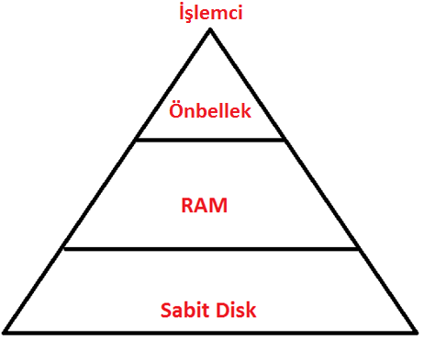
Belleğin görevi nedir?
Bilgisayar bellekleri aşağıda göründüğü gibi hiyerarşik bir yapıya sahiptir.

Slide 4
Belleğin görevi nedir?
Veriler, ister sabit bir depolama kaynağından (sabit disk) ya da herhangi bir giriş kaynağından (klavye, fare) gelsin, bunların çoğu öncelikle RAM (Random Access Memory) belleğe gider.
Bu aşamadan sonra işlemci, kendi için gerekli olan küçük veri parçalarını önbellekte (cache) saklar.

Slide 5
Belleğin görevi nedir?
Bilgisayar açılış verilerini silinebilen bir ROM olan EEPROM'da kayıtlı BIOS'dan okur ve bütün aygıtların doğru çalıştığından emin olmak için açılış testlerini yapmaya başlar. Bu teste POST (Power On Self Test) test denir.
Bu testin bir parçası olarak bellek denetleyicisi, bütün bellek adreslerini hızlı bir okuma/yazma işlemiyle test eder.

Slide 6
Belleğin görevi nedir?
Bilgisayar işletim sistemini sabit diskten belleğe yükler ve sadece sistem için hayati olan kısımlar bellekte sistem kapanana kadar kalır.
Siz herhangi bir uygulama başlattığınızda bu öncelikle belleğe yüklenir.
Uygulamada açtığınız dosyalar da belleğe yüklenir ve dosya kapatılana kadar burada tutulur.
Dosya kapatıldıktan sonra son şekli sabit diske yazılır ve bellekten silinir.

Slide 7
Bellek Ölçüsü
Bellek kapasitesi bayt (byte) cinsinden ölçülür.
1 bayt 8 bitten oluşur.
Bit ise "1" veya "0" sayısal bilgisini saklayan en küçük hafıza birimidir.
Bellek ölçüleri ise küçükten büyüğe doğru:
1 Bayt = 8 Bit
1 Kilobayt (KB) = 1024 Bayt
1 Megabayt (MB) = 1024 Kilobayt
1 Gigabayt (GB) = 1024 Megabayt
1 Terabayt (TB) = 1024 Gigabayt

Slide 8
Bellek Türleri
Bellekler genel olarak 2'ye ayrılır:
1) Geçici bellekler: İçindeki bilgilerin, bilgisayar kapatıldığı zaman kaybolduğu bellek türüdür.
Ör: RAM, önbellek
2) Kalıcı bellekler: İçindeki bilgilerin bilgisayar kapandığında ya da elektrik kesildiğinde kaybolmadığı bellek türüdür.
Ör: ROM, sabit disk

Slide 9
Bellek Türleri
Tipik bir bilgisayar üzerinde aşağıdaki bellek türleri bulunur:
önbellek (L1, L2, L3)
normal sistem belleği (rasgele erişimli bellek-RAM)
sanal bellek (virtual memory)
sabit disk
salt okunur bellek (ROM)

Slide 10
Önbellek
Ön bellek, işlemcinin hemen yanında bulunan ve işlemcinin sık kullandığı veri ve uygulamalara en hızlı biçimde ulaşmasını sağlamak üzere tasarlanmış bir yapıdır.
İşlemcinin ön belleğe erişmesi, ana belleğe erişmesine oranla çok kısa bir süredir. Eğer aranan bilgi, ön bellekte yoksa işlemci ana belleğe başvurur.
Ön bellek sayesinde, işlemci tekrar tekrar yaptığı işlemler için zaman kaybetmez.

Slide 11
Önbellek
Ön bellek dolduğunda ve işlemciden yeni istem geldiğinde sistem, uzun süredir kullanılmayan kaydı siler ve yeni istemi kaydeder.
Böylece sürekli kullanılan işlemler, daima ön bellekte tutulur ve az kullanılan işlemler ön bellekten silinir.
İşlemciye en yakın ön bellek L1, bir sonraki L2 ve en sondaki de L3 olarak adlandırılır.

Slide 12
Rasgele Erişimli Bellek (RAM)
İşletim sisteminin, çalışan uygulama programlarının veya kullanılan verinin işlemci tarafından hızlı bir biçimde erişebildiği yerdir.
Bilgisayar çalıştığı sürece RAM faaliyetini devam ettirir, bilgisayar kapandığı zaman ise RAM’de o an depolanmış olan veriler silinir.

Slide 13
Rasgele Erişimli Bellek (RAM)
RAM birbirinden tamamen bağımsız hücrelerden oluşur.
Bu hücrelerin her birinin kendine ait sayısal bir adresi vardır. Bu adresleme yöntemiyle RAM’deki herhangi bir bellek hücresine istenildiği anda diğerlerinden tamamen bağımsız olarak erişilebilir.
Rastgele erişimli bellek adı da buradan gelmektedir.

Slide 14
RAM Yuvaları
RAM’lerın anakart üzerinde takılabileceği yuvalar aşağıdaki isimlerle adlandırılırlar:
SIMM (Single Inline Memory Module)
DIMM (Dual Inline Memory Module)
SO-DIMM (Small Outline Dual Inline Memory Module)
RIMM (Rambus Inline Memory Module)
SO-RIMM (Small Outline Rambus Inline Memory Module)
C-RIMM (Continuity Rambus Inline Memory Module)
Günümüzde kişisel bilgisayarlarda RAM’lar genellikle anakart üzerindeki DIMM adı verilen yuvalara takılır.

Slide 15
RAM Yuvaları
Bugünlerde en popüler olanı, üzerinde genellikle bant genişliği yüksek ve dolayısıyla daha geniş veri yoluna ihtiyaç duyan DDR bellek yongalarını barındıran DIMM'lerdir.
Dizüstü bilgisayarlarda kullanılan DIMM'ler fazla yer kaplamamaları için küçük olduklarından SO-DIMM olarak adlandırılırlar.

Slide 16
RAM Yuvaları
SIMM RAM Bellek
DIMM RAM Bellek
SO-DIMM RAM Bellek

Slide 17
RAM Yuvaları
İşlemci üretici firmalar, CPU’larının saat hızında GHz sınırını çoktan aşmıştır.
Üreticiler RAM’lerin bu hıza yetişmesinin imkânsız olduğunu görmüş ve RAM modül mimarisinde yenilik getirmenin yollarını aramıştır.
Sonunda Rambus belleğini geliştirmiştir.

Slide 18
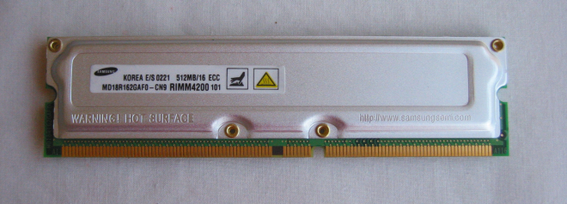
RAM Yuvaları
Bu yeni bellekler, yeni bir modül üzerine yerleştirilmiş ve adı RIMM olmuştur.
SO-RIMM'ler ise Rambus teknolojisini kullanan dizüstü bilgisayarlar için kullanılan bellek yuvalarıdır.

Slide 19
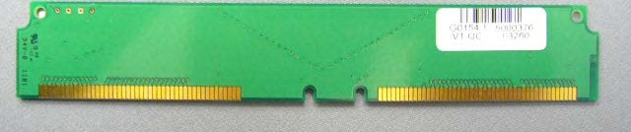
RAM Yuvaları
C-RIMM, RIMM sonlandırıcı olarak tanımlanabilir.
RDRAM tabanlı sisteminizde bulunan RIMM slotlarına RDRAM’ları taktıktan sonra boş kalan slotlara C-RIMM modüllerini takmalısınız.

Slide 20
RAM Yuvaları
Bu sayede, RDRAM sinyalleri sonlandırılacak ve sistemin çalışması için uygun bir ortam oluşmuş olacaktır.
Eğer RIMM slotlarının hepsi dolu ise, C-RIMM modüllerine gerek kalmayacaktır.
Eğer boşta RIMM modülleri var ise, C-RIMM modüllerini kullanmak zorundasınız.

Slide 21
RAM Çeşitleri
SRAM (Static RAM-Statik RAM)
SRAM’ler genellikle sadece önbellek (cache) olarak kullanılır.
Bunun altında iki temel sebep yatar:
SRAM’ler DRAM’lerden daha hızlıdır
SRAM’lerin üretim maliyetlerinin DRAM’lerinkine oranla çok daha yüksekdir

Slide 22
RAM Çeşitleri
DRAM (Dynamic RAM-Dinamik RAM)
DRAM’ler, SRAM’lerle karşılaştırıldığında:
tek bir yonga içine daha çok bellek hücresi taşırlar (yüksek yoğunluk)
bit başına güç tüketimi oldukça düşüktür (düşük güç tüketimi)
daha ucuzdur (ekonomi)

Slide 23
RAM Çeşitleri
FPM DRAM
(Fast Page Mode DRAM–Hızlı Sayfa Modu DRAM)
Bellek bir çok satır ve sütundan oluşan bir dizi gibi düşünülebilir. Satır ve sütunların kesiştiği yerlerde bellek hücreleri bulunur.
Bellek kontrolcüsü belleğin içindeki herhangi bir yere ulaşmak için o yerin hem satır hem de sütun olarak adresini vermek zorundadır.

Slide 24
RAM Çeşitleri
FPM DRAM
DRAM dizinindeki bir yeri okumak için ilk önce satır, sonra da sütunu seçmek için elektrik sinyali gönderir. Bu sinyallerin bir dengeye kavuşması bir miktar zaman alır. Bu süre içinde de verilere ulaşılamaz.
FPM DRAM’ler bu süreci hızlandırmak için okuyacağınız bir sonraki verinin aynı satırın bir sonraki sütununda olduğunu varsayar.
Çoğu zaman bu varsayım doğrudur ve bu da satır sinyalinin dengeye kavuşmasını beklemeye gerek kalmadığı anlamına gelir.

Slide 25
RAM Çeşitleri
EDO DRAM
(Extended Data Out DRAM-Genişletilmiş Veri Çıkışı DRAM)
EDO DRAM’ler belleğe erişim süresini daha da kısaltmak ve bu arada da FPM DRAM’de belli bir frekansın üzerinde oluşan güvenilirlik sorununu çözmek üzere geliştirilmiştir.

Slide 26
RAM Çeşitleri
SDRAM (Synchronous DRAM-Senkronize DRAM)
SDRAM 1996 yılının sonlarına doğru sistemlerde görülmeye başlandı.
Daha önceki teknolojilerden farklı olarak kendisini işlemcinin zamanı ile senkronize edecek şekilde tasarlanmıştır.
Bu da bellek kontrolcüsünün istenilen verinin ne zaman hazır olacağını kesin olarak bilmesini sağlıyordu.
Böylece işlemcinin bellek erişimleri sırasında daha az beklemesi sağlandı.

Slide 27
RAM Çeşitleri
DDR SDRAM
(Double Data Rate SDRAM-Çift Veri Hızı SDRAM)
DDR SDRAM teknolojisi gelecek vaat eden bir bellek teknolojisidir.
Teorik olarak DDR SDRAM bellekler, SDRAM belleğin sunduğu bant genişliğinin iki katını sunmaktadır.
Adından da anlaşılacağı üzere yine senkronize yani sistem veri yolu hızı ile aynı hızda çalışmaktadır.
Üretim maliyeti olarakta SDRAM’lerden pek bir farkı olmayan DDR RAM'ler, geniş veri yolu gerektiren multimedya uygulamalarında çok olumlu sonuçlar vermiştir.

Slide 28
RAM Çeşitleri
DDR2 SDRAM
DDR2, ikinci nesil DDR bellek teknolojisidir.
DDR2 bellek daha yüksek hız, daha büyük bant genişliği, düşük güç harcaması ve gelişmiş termal performans sunmaktadır.

Slide 29
RAM Çeşitleri
DDR3 SDRAM
DDR3 RAM hızlanan sistem veriyolu ihtiyaçlarını karşılamak üzere üretilmiştir.
Daha fazla bant genişlği sunmaktadır.
DDR2’ye göre daha düşük voltajla çalışmakta ve daha iyi bir termal performansa sahiptir.

Slide 30
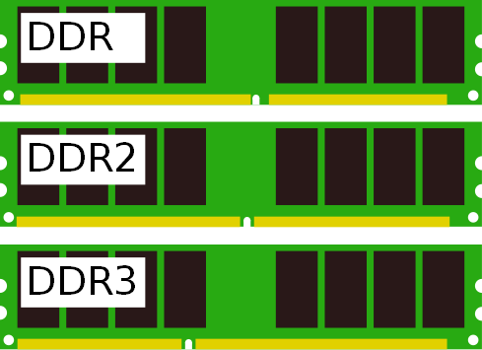
RAM Çeşitleri

Slide 31
RAM Çeşitleri
DRD RAM (Direct Rambus DRAM)
RDRAM, yenilikçi bir bellek teknolojisine sahiptir.
Rambus ve DDR teknolojisinin birleşimidir denilebilir.

Slide 32
Sanal Bellek (Virtual Memory)
Bilgisayarınızda bir programı çalıştırmak veya işlemi yapmak için gereken rasgele erişim belleği (RAM) yoksa, Windows onun yerine sanal bellek kullanır.
Sanal bellek, bilgisayarınızın RAM öğesini sabit diskinizde geçici alanla birleştirir.
RAM azaldığında sanal bellek, verileri RAM'dan disk belleği dosyası denilen bir alana taşır.

Slide 33
Sanal Bellek (Virtual Memory)
Verilerin disk belleği dosyasına taşınması ve gerektiğinde buradan alınması, işi tamamlamak için gerekecek miktarda RAM sağlar.
Kısaca söylemek gerekirse, sanal bellek bir bilgisayar programının var olan gerçek fiziksel bellekten daha fazla bellek varmış gibi davranmasını sağlayan sistemdir.

Slide 34
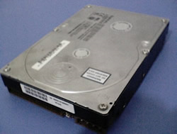
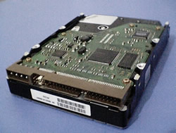
Sabit Disk
Sabit disklerin temel olarak tek bir amacı vardır, o da sayısal bilgileri kalıcı şekilde depolamaktır.
Bir sabit disk bilgisayarlarımızda kullandığımız ana belleğin aksine güç kesilse bile içindeki bilgileri korur ve bu özelliğiyle bilgisayarımızda "kalıcı bellek" sıfatını alır.
Sabit diskinize bir kez kaydettiğiniz bir dosyaya bilgisayarınızı defalarca açıp kapatsanız bile onu silmediğiniz sürece ulaşabilirsiniz.

Slide 35
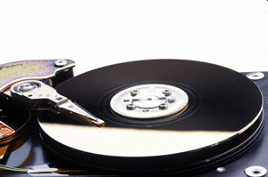
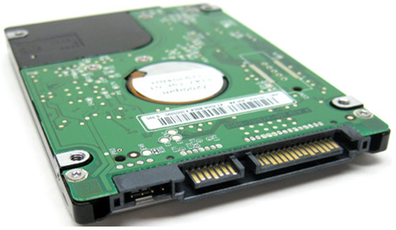
Sabit Disk
Bütün sabit diskler temelde aynı yapıdadır ve en basit haliyle şu parçalardan oluşur:
Bilgilerin manyetik olarak depolandığı bir veya daha fazla sayıda plaka (platter)
okuma yazma kafaları
plakalarla okuma yazma kafalarının hareketini sağlayan motorlar ve diskin kontrolünden sorumlu devreleri üzerinde barındıran kontrol kartı

Slide 36
Sabit Disk Çeşitleri
Sabit diskler genel olarak 3 farklı çeşitdir ve bu farklılık bağlantı noktalarından da belli olmaktadır.
IDE Sabit Disk
1989 yılında Western Digital firması tarafından geliştirlen, sabit disk ve anakart arasındaki iletişimi ayarlayan bir standart olan IDE arabirimini kullanan sabit disklerdir.
Günümüzde 2 çeşit olarak kullanılmaktadır:
PATA (Paralel ATA)
SATA (Serial ATA)

Slide 37
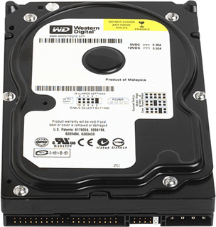
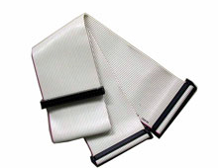
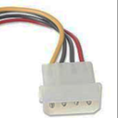
Sabit Disk Çeşitleri
PATA (Paralel ATA)
IDE teknolojisini kullanarak ilk üretilen sabit diskler, ATA olarak adlandırılıyordu. Bu isim SATA teknolojisi geliştikten sonra, rahatça ayırt edilebilmesi için PATA olarak değiştirilmiştir.
PATA sabit diskler geniş bir veri kablosu ile anakarta ve 4-pinli molex kablosu ile de güç ünitesine bağlanırlar.

Slide 38
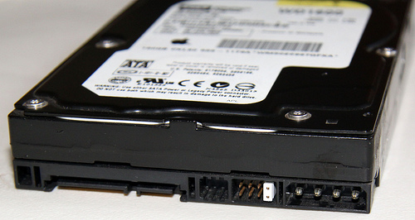
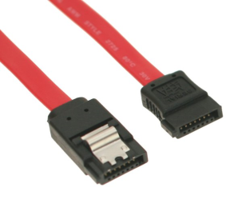
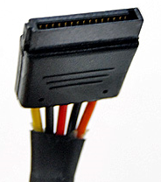
Sabit Disk Çeşitleri
SATA (Serial ATA)
2000 yılında değişik bilgisayar firmaların işbirliği ile kararlaştırılan, yeni ve daha hızlı olan bir standartdır.
Zaman içerisinde daha hızlı versiyonları çıkmıştır. Bunlar SATA-I, SATA-II ve günümüzde en hızlı versiyonu olan SATA-III’dür.
SATA sabit diskler küçük ve ince olan bir veri kablosu ile anakarta, ince yassı görünümü olan bir başka kablo ile de güç ünitesine bağlanmaktadır.

Slide 39
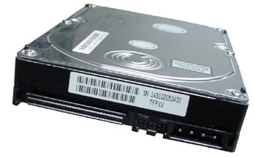
Sabit Disk Çeşitleri
SCSI Sabit Disk
Özellikle sunucu bilgisayarlarda kullanılan, çok hızlı ama çok pahalı olan SCSI arabirimini kullanan sabit disklerdir.

Slide 40
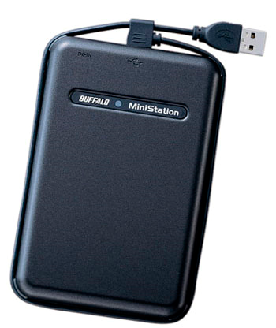
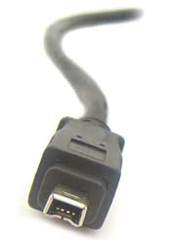
Sabit Disk Çeşitleri
Taşınabilir Sabit Diskler
USB veya Firewire (1394) bağlantı noktalarını kullanan sabit disklerdir.

Slide 41
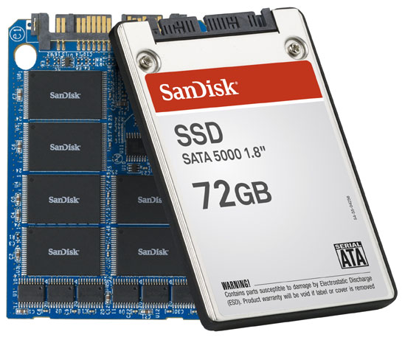
Sabit Disk Çeşitleri
SSD Sabit Disk (Solid State Disk-Katı Hal Sürücü)
Veri depolamak için geliştirilmiş sabit disklerin yerini alan veri depolama aygıtıdır. En büyük avantajları; ısı, ses, düşük enerji sarfiyatı ve mekanikliğin ortadan kalkmasıdır.
SSD'lerin çalışma mantığı RAM'lar ile aynıdır ancak veriyi kalıcı olarak kaydederler. Veri yolları her mikroçipe paralel bağlanarak istenilen bilgiye eş zamanlı olarak erişilebilir. Bu nedenle SSD'ler çok yüksek hızlara erişebilir.

Slide 42
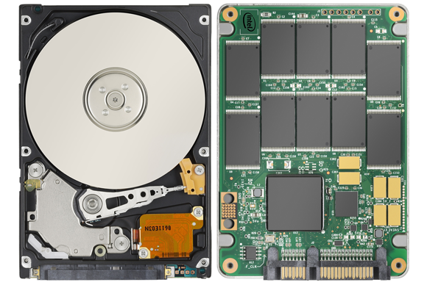
Sabit Disk Çeşitleri
HDD & SSD

Slide 43
Salt Okunur Bellekler
Üzerine sadece bir kereye mahsus yazılabilen ve daha sonra istenildiği kadar okuma işlemi yapılabilen bellek tipidir.
Bunlar ROM, PROM, EPROM, EEPROM ve Flash ROM belleklerdir.
Buna göre bellek üretim sırasında üzerine yazılan bilgiyi saklar ve bu bilgiyi değiştirmenin bir yolu yoktur.
Daha sonraları çıkan teknolojik ilerlemeler ile salt okunur bellek türleri kullanıcılara farklı alternatifler sunmaktadırlar.
Yeni teknolojilerden PROM salt okunur bir bellek iken EPROM, EEPROM ve Flash ROM bellekler ise çokça okunur belleklerdir.

Slide 44
Salt Okunur Bellekler
ROM (Read Only Memory – Salt Okunur Bellek)
Standart ROM üzerindeki bilgiler hiçbir yol ile değiştirilemez veya silinemez.
ROM birimine bilgi kalıcı olarak yerleştirilmiştir ve içerik kesinlikle değiştirilemez. Bilgisayarınızı kapatsanız bile üzerindeki bilgiler gitmeyecektir.
BIOS gibi, bilgisayarınız için çok önemli bilgilerin tutulduğu yerdir.
BIOS, üzerinde kullanılan bilgiler oldukça önemli olduğundan, ROM bellekler habersiz olarak yapılabilecek kopyalama ya da silme işlemlerinin önüne geçmiş oluyor.

Slide 45
Salt Okunur Bellekler
ROM (Read Only Memory – Salt Okunur Bellek)
ROM’un bilgisayar başlatıldığında yerine getirdiği görevleri:
POST (Power On Self Test), bütün komutların test edilmesi işlemidir
CMOS komutlarına bağlı olarak Setup komutlarını işletir
Donanımla bağlı olan BIOS komutlarını yerine getirir
İşletim sistemini çağıran BOOT komutlarını yürütür.

Slide 46
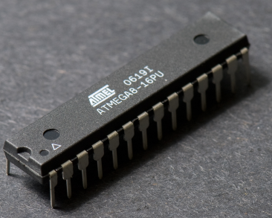
Salt Okunur Bellekler
PROM (Programmable ROM-Programlanabilir ROM)
PROM’un özellikleri temelde ROM’la aynıdır. Bir kez programlanır ve bir daha programı değiştirilemez ya da silinemez.
Ancak PROM’un üstünlüğü yonganın fabrikada yapılırken programlanmak zorunda olmayışıdır.
Herkes satın alabileceği PROM programlayıcısı ile amaca göre PROM’a bilgi yazabilir.

Slide 47
Salt Okunur Bellekler
EPROM (Erasable ROM–Silinebilir ROM)
EPROM programlayıcı aygıt yardımı ile bir EPROM defalarca programlanabilir, silinebilir.
EPROM programlayıcı, EPROM’un üzerindeki kodlanmış programı mor ötesi ışınlar göndererek siler. Silme işlemi yaklaşık 20 dakika sürer.
Yonganın üzerindeki pencere, parlak güneş ışığı EPROM’u kolayca silebileceğinden programlama işleminden sonra EPROM’un üzeri bir bantla kapatılır.

Slide 48
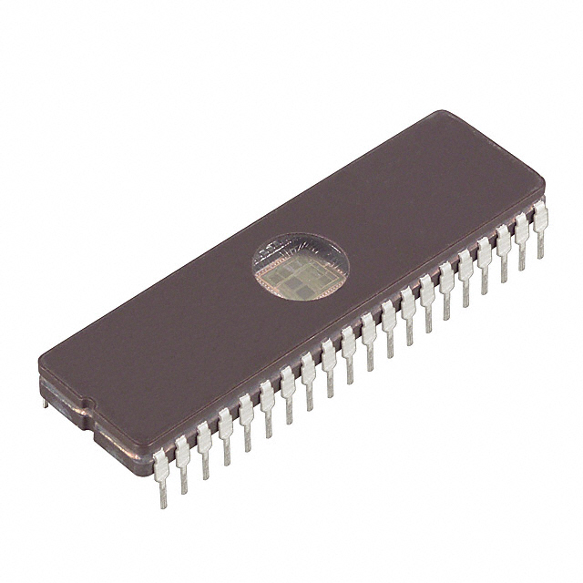
Salt Okunur Bellekler
EPROM (Erasable ROM–Silinebilir ROM)
Çok yönlülükleri, kalıcı bellek özellikleri ve kolayca yeniden programlanabilirlikleri, EPROM’u kişisel bilgisayarlarda sıkça kullanılır bir konuma getirmiştir.
EPROM’un sık rastlanan pratik uygulamalarından biri de dışarıdan gelen yazıcı ve bilgisayarlara Türkçe karakter seti eklemektir.

Slide 49
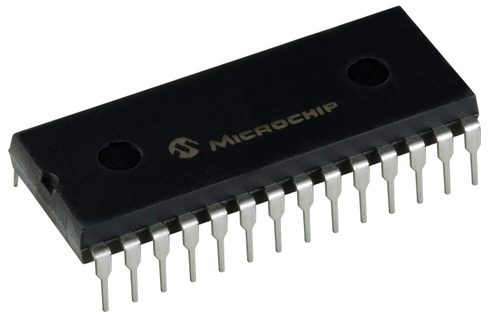
Salt Okunur Bellekler
EEPROM (Electrically EPROM–Elektriksel olarak EPROM)
Günümüzdeki bilgisayarınızın BIOS'unun kullandığı ROM tipi EEPROM'dur.
EPROM'a benzer olarak EEPROM da silinebilir ve yazılabilir.
Silme işi elektriksel olarak yapılabildiğinden, ultraviyole ışığa gerek yoktur.
EEPROM sayesinde ana kart üreticileri güncelleşmiş BIOS'larını anakartlara aktarabilmektedir.

Slide 50
Salt Okunur Bellekler
Flash ROM
Bu tip hafızalar bir çeşit EEPROM olmakla birlikte, aralarındaki en önemli fark ise EEPROM’a bilgilerin byte boyutunda, flashlara ise bilgilerin sabit bloklar halinde yazılmasıdır.
Sabit bloklar halinde yazılma özelliğinden dolayı Flash bellek EEPROM’a göre daha hızlı çalışmaktadır.
Bu belleğe flash bellek denmesinin sebebi de bu hızdır.

